Slide 1
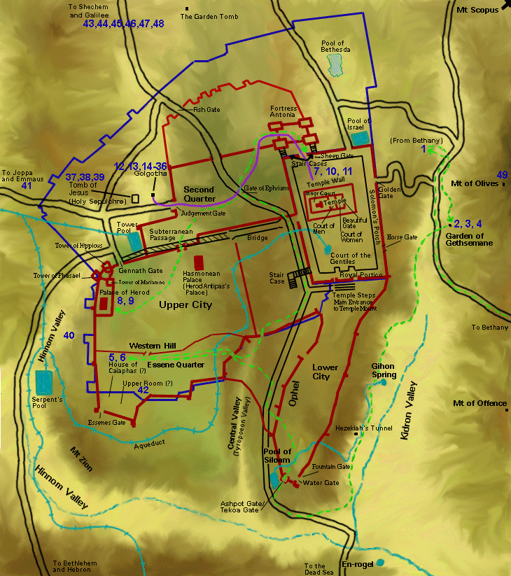
أورشليم (66 م)
المدينة الجديدة
د. ريك جريفيث • مؤسسة الدراسات اللاهوتية الأردنية • BibleStudyDownloads.org

Slide 2
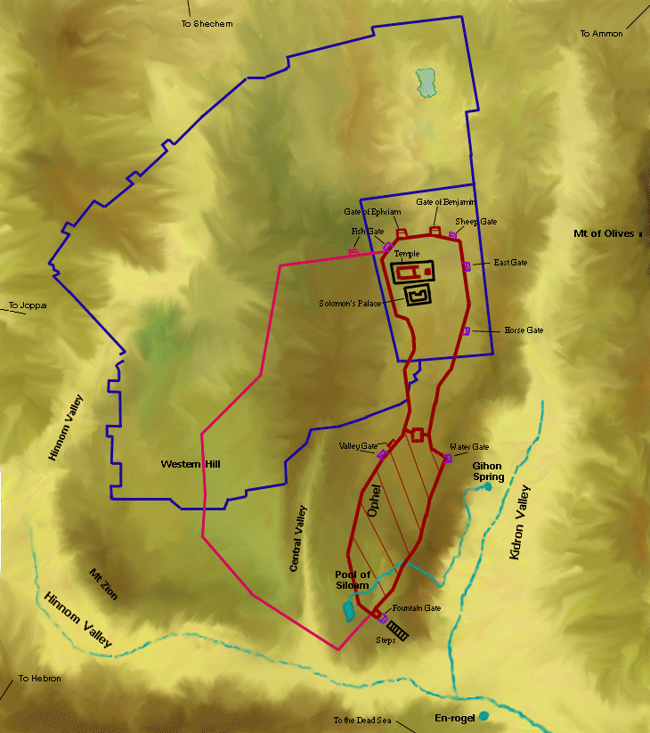
أورشليم (700 ق.م)

Slide 3
أورشليم في زمن يسوع

Slide 4
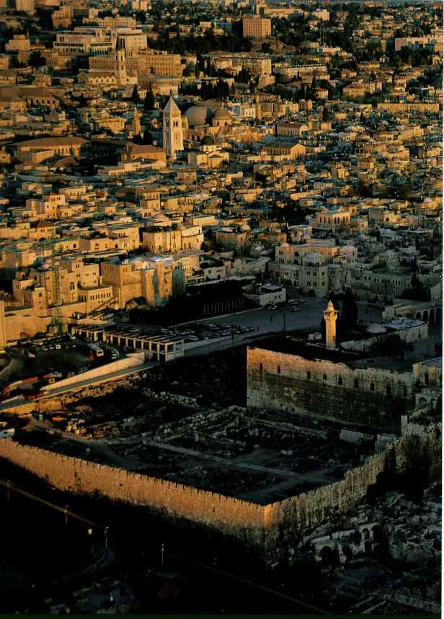
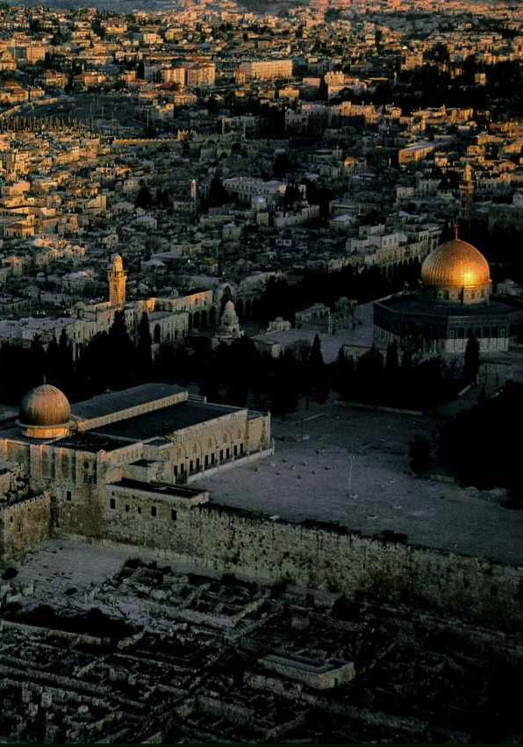
جبل الهيكل من الجنوب

Slide 5
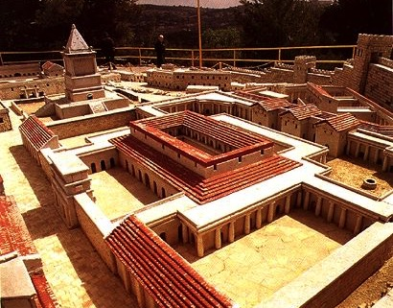
بيت قيافا

Slide 6
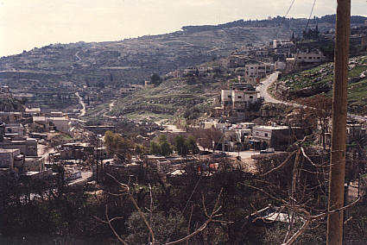
أكلداما (حقل الدم)

Slide 7
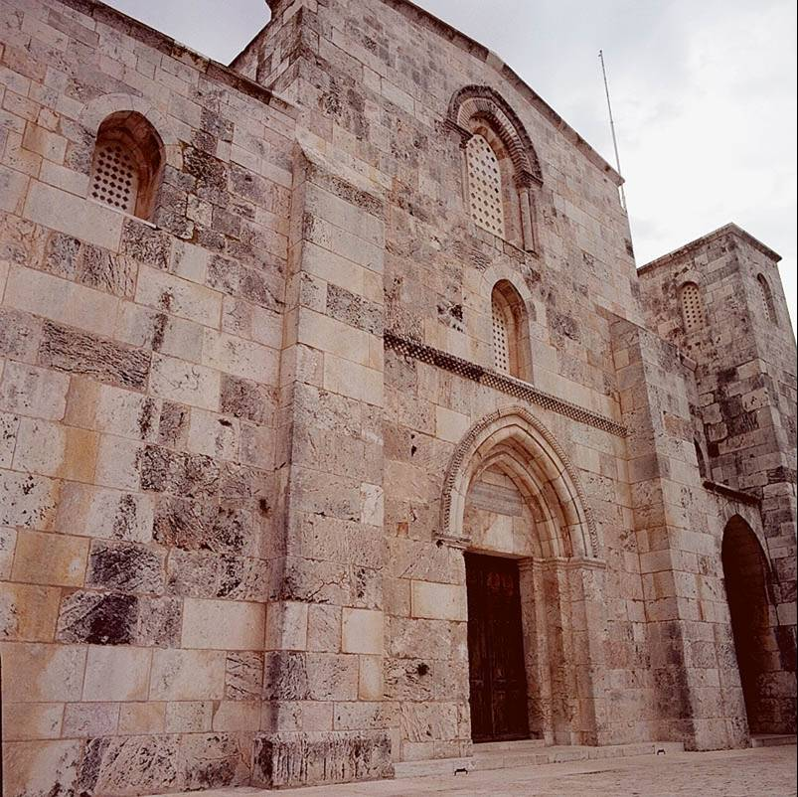
بوابة صهيون

Slide 8
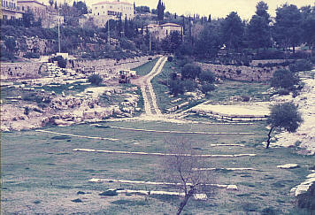
وادي هنوم

Slide 9
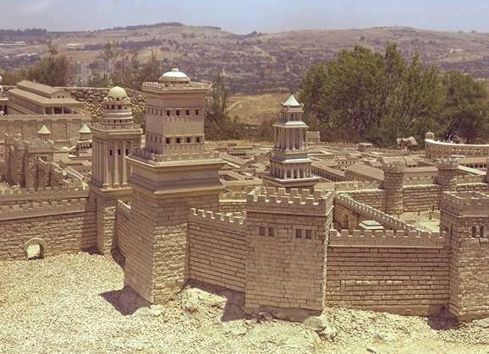
أبراج حصن هيرودس الثلاثة (الغرب)

Slide 10
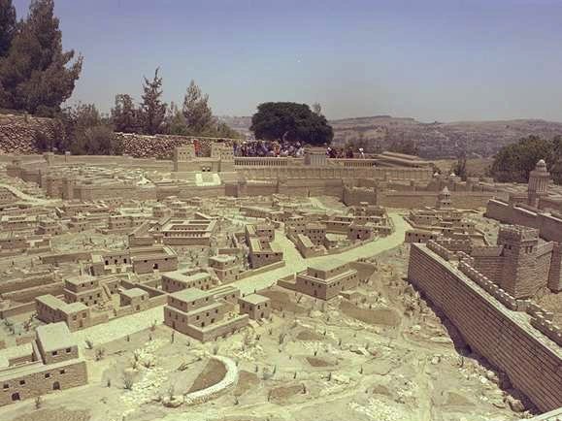
المدينة العليا الشمالية باتجاه الشرق

Slide 11
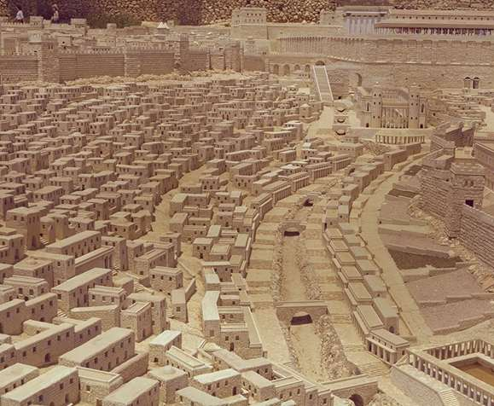
المدينة الدنيا باتجاه الشمال

Slide 12
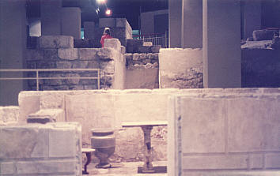
بيت هيرودس رئيس الربع

Slide 13
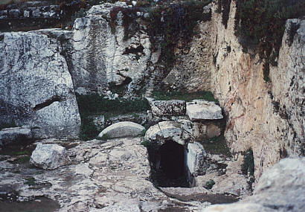
مدفن عائلة هيرودس

Slide 14
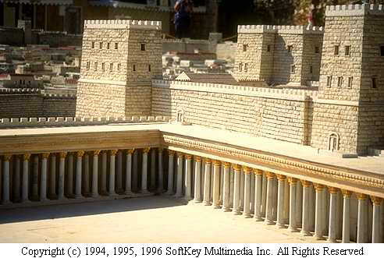
قلعة أنطونيا (جبل الهيكل الشمالي)

Slide 15
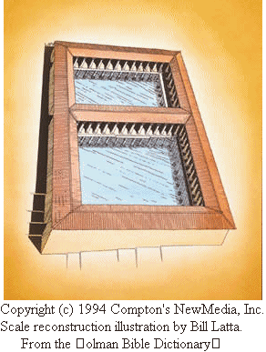
بركة بيت حسدا
كانت بركة بيت حسدا عبارة عن بركة تغذيها الينابيع بالقرب من باب الأغنام في أورشليم، وكان يستخدمها المرضى للشفاء. هناك شفى يسوع رجلاً كان مصاباً بمرض غير معروف منذ ثمان وثلاثين سنة (يوحنا 5).
رسم توضيحي لإعادة بناء المقياس بواسطة بيل لاتا. من قاموس هولمان للكتاب المقدس حقوق النشر 1991. ناشري الكتاب المقدس هولمان. كل الحقوق محفوظة. تستخدم بإذن.
مقتبس من الكتاب المقدس الكامل للوسائط المتعددة استنادًا إلى نسخة الملك جيمس. حقوق الطبع والنشر (ج) لعام 1994 لشركة كومبتون نيوميديا

Slide 16
Black

Slide 17
الرابط للعرض التقديميِّ "جغرافيا الكتاب المقدَّس" متاحٌ على الموقع الإلكترونيّ: BibleStudyDownloads.org
أحصل على هذا العرض التقديمي مجَّانًا
Notes:
BG Bible Geography in Arabic
______________
Common-13

